Slide 1
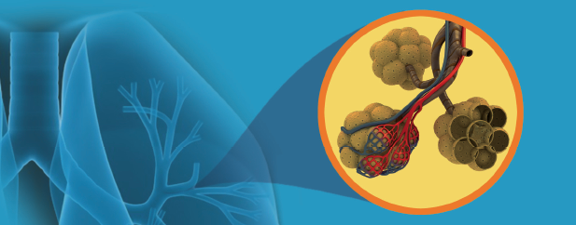
Sistemas no mecánicos de CPAP
José Antonio Minaya García
jaminaya59@gmail.com
Servicio de Urgencias Canario (SUC) Las Palmas

Slide 2
Objetivos
Describir el concepto de CPAP y los efectos fisiológicos de este modo ventilatorio
Describir los distintos sistemas no mecánicos que permiten ventilar en modo CPAP
Diferenciar los sistemas de flujo a demanda con los sistemas de flujo continuo (fijo o variable)

Slide 3
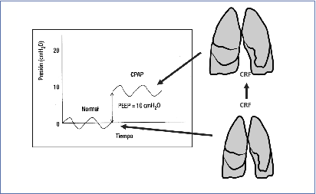
Concepto de CPAP
La CPAP es el establecimiento de una presión positiva continúa en la vía aérea
La CPAP mantiene una presión supraatmosférica durante todo el ciclo respiratorio sobre la que el paciente respira espontáneamente
No se considera realmente un modo ventilatorio al no asistir activamente la inspiración
Masip J, et al. Jama 2005
En la gráfica, se representa en el eje de las Y tenemos la presión. En el eje de las X el tiempo. El paciente respira Normal y le aplicamos una PEEP de 10 cmH₂O sobre la que el paciente respira espontáneamente, estableciéndose la CPAP.
Notes:
Este modo ventilatorio fue introducido en 1971 por Gregory en neonatos con distres respiratorio. Su aplicación en adultos se desarrolló a partir de 1972 tras su descripción por Civetta en pacientes con IRA.

Slide 4
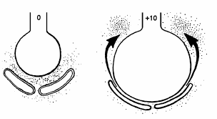
CPAP: efectos sobre la oxigenación y ventilación
La CPAP se utiliza en la IRA para corregir la hipoxemia
Mejora la CRF al reclutar alvéolos colapsados
Mejora la oxigenación
Descarga la musculatura respiratoria y disminuye el WOB
Contrarresta la autoPEEP (PEEPi)
En el dibujo, se representa la diferencia entre 2 alveolos uno sin CPAP y otro con 10 cmH₂O de CPAP. La redistribución del agua extrapulmonar es el mejor mecanismo por el que la CPAP mejora la función pulmonar.
Notes:
La CPAP se utiliza en el paciente en situación de fallo respiratorio agudo para corregir la hipoxemia
Permite, comparándolo con otros métodos de aplicación de oxígeno, un mayor aporte de oxígeno
Aumenta la presión media de la vía aérea
Permite abrir alvéolos previamente colapsados, o que se cierran durante la espiración, mejorando la relación ventilación/perfusión y disminuyendo el grado de shunt
Descarga la musculatura respiratoria y disminuye el trabajo respiratorio (WOB)

Slide 5
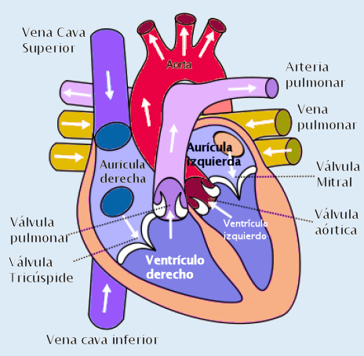
CPAP: efectos hemodinámicos
Retorno venoso por aumento de presión intratorácica
Poscarga del VD al comprimir los vasos alveolares
La poscarga del VI
GC en el corazón sano
GC en el corazón insuficiente mejora la eyección del VI
Notes:
La CPAP aumenta la presión intratorácica, transmitiéndose este aumento de presión a los lechos vasculares intratorácicos y al corazón. El aumento de presión en la aurícula derecha disminuye el gradiente presión media sistémica-presión de aurícula derecha, reduciendo el retorno venoso al lado derecho del corazón. Este efecto puede reducir el gasto cardiaco en el corazón sano, cuyo volumen sistólico depende fundamentalmente de la precarga. Sin embargo, en el corazón insuficiente, dependiente de la poscarga más que de la precarga, el gasto aumenta a expensas de una disminución de la poscarga ventricular. Definimos la poscarga como la presión transmural (diferencia entre la presión intraventricular y la presión intratorácica) sistólica. Dado que la presión intratorácica aumenta con la CPAP, la poscarga de ventrículo izquierdo disminuye.
Se le denomina gasto cardiaco al volumen de sangre impulsado por el corazón cada minuto por el ventrículo izquierdo hacia la arteria aorta. El retorno venoso indica el volumen de sangre que regresa de las venas hacia la aurícula derecha por minuto.
GC = VS X FC
<GC en el corazón sano ( + dependiente de la precarga)
>GC en el corazón insuficiente mejora la eyección del VI (+ dependiente de la poscarga)

Slide 6
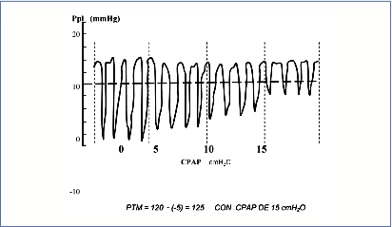
CPAP: efectos hemodinámicos
(cmH₂O)
(cmH₂O)
Naughton et al. Circulation. 1995
En la gráfica, se representa en el eje de las Y la presión pleural (Ppl) y en el de las X la CPAP administrada. La gráfica corresponde al trazado de presión esofágica (a efectos prácticos, Ppl). Este paciente, sin CPAP, tiene que hacer un esfuerzo inspiratorio de -20 cmH₂O debido a la “rigidez” del pulmón edematizado (EAPc).

Slide 7
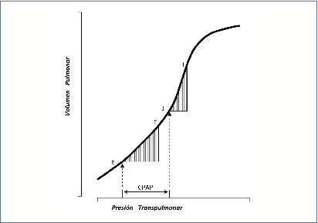
CPAP: efectos sobre los músculos respiratorios
La aplicación de CPAP incrementa el volumen y compliance pulmonar, con el resultado de una reducción en el trabajo respiratorio (WOB)
La CPAP mejora la capacidad residual funcional (CRF), aumentando por tanto la distensibilidad pulmonar
Al mejorar la distensibilidad pulmonar, el esfuerzo de los músculos respiratorios inspiratorios se reduce, disminuyendo el WOB
En la gráfica, se representa en el eje de las Y el volumen pulmonar y en el eje de las X la presión. Una disminución en la CRF genera una reducción en la compliance pulmonar e incremento del WOB (área rayada).

Slide 8
Sistemas de flujo a demanda
Incorporados a los ventiladores mecánicos
Válvula que se abre con el esfuerzo inspiratorio del paciente (flujo, presión o ambos)
Problemas que plantean:
  Flujos inspiratorios inadecuados
  Insuficiente presión positiva inspiratoria
  Sensibilidad inadecuada con tiempo de respuesta inapropiado

Slide 9
Sistemas de flujo continuo
Utilizados por los dispositivos de VNI (no mecánicos)
Diseñados para minimizar el trabajo impuesto por las válvulas a demanda
Compuestos por un sistema mezclador de alto flujo que permite seleccionar FiO₂ conectado o no a un humificador y válvula de PEEP
Notes:
Son los empleados por los sistemas de CPAP no mecánicos. Están diseñados para minimizar el trabajo respiratorio impuesto por las válvulas a demanda. Están compuestos por un sistema mezclador de alto flujo que permite seleccionar el nivel de FiO2, conectado o no a un humidificador de gran volumen y baja resistencia. El resto del sistema es similar a una EPAP, es decir, únicamente un umbral de resistencia. El flujo requerido para mantener constante la presión en el sistema entre 2 y 4 veces el volumen minuto del paciente, o como mínimo, el flujo pico inspiratorio del enfermo.

Slide 10
Sistemas de flujo continuo
El flujo requerido para mantener constante la presión en el sistema es 2-4 veces el VM del paciente
Para minimizar WOB la presión debe mantenerse constante durante todo el ciclo respiratorio
En la gráfica, la presurización debe ser constante. No deben producirse oscilaciones en la presión basal del sistema mayores a 2 cmH₂O, que podría reflejar trabajo impuesto al paciente, ya sea durante la inspiración o en la espiración. Fluctuaciones mayores a 2 cmH₂O durante la inspiración pueden ser compensadas aumentando el flujo del sistema. Cambios en la presión espiratoria de la misma magnitud, indican resistencia al flujo espiratorio a través de la válvula de PEEP.

Slide 11
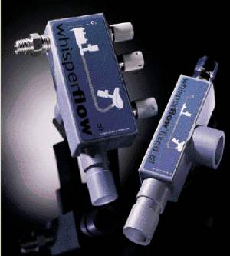
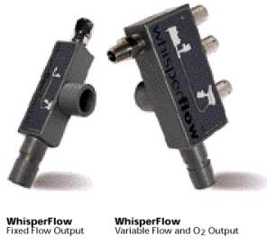
Sistema Whisperflow ®
Dispone de dos tipos de generadores de flujo continúo:
Generador fijo: suministra una fracción inspirada de oxígeno del 0,28 al 0,33
Generador variable: le permite variar el valor de FiO₂ del 0,28 al 1,0 siendo el tipo más utilizado

Slide 12
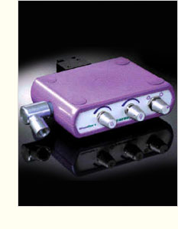
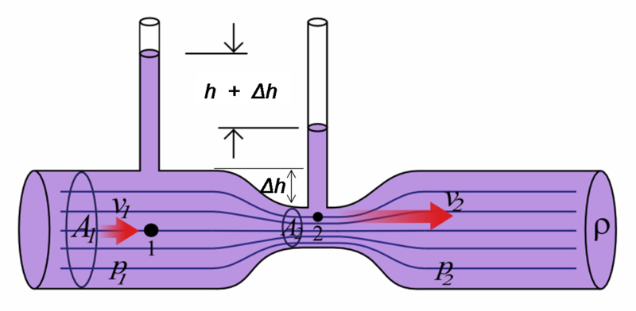
Sistema WhisperFlow 2®
La Caradyne WhisperFlow 2® es un dispositivo venturi de precisión que utiliza un suministro de oxígeno junto con aire de entrada para generar un flujo de salida
Puede generar flujos de más de 150 L/min.
Las válvulas de PEEP de WhisperFlow utilizan muelles de fuerza constante para mantener la presión positiva establecida a velocidades de flujo de 10 a 150 L/min.
El efecto Venturi: consiste en que un fluido en movimiento dentro de un conducto cerrado disminuye su presión al aumentar la velocidad después de pasar por una zona de sección menor. Si en este punto del conducto se introduce el extremo de otro conducto, se produce una aspiración del fluido contenido en este segundo conducto.
Notes:
El efecto Venturi se explica por el Principio de Bernoulli y el principio de continuidad de masa. Si el caudal de un fluido es constante pero la sección disminuye, necesariamente la velocidad aumenta tras atravesar esta sección. Por el teorema de la conservación de la energía mecánica, si la energía cinética aumenta, la energía determinada por el valor de la presión disminuye forzosamente.

Slide 13
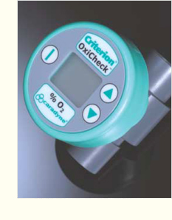
Criterion-OxyCheck-Caradyne®
El OxiCheck es un analizador compacto diseñado para comprobar la concentración de oxígeno
En cuestión de segundos conectado directamente a la salida de un generador de CPAP el OxiCheck confirma la FiO₂ que se entrega al paciente de manera rápida y precisa
Criterion-OxyCheck-Caradyne®

Slide 14
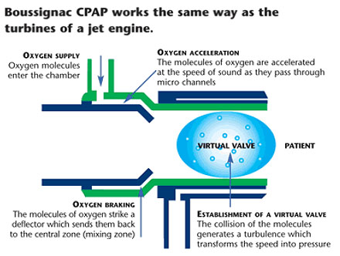
Sistema de Boussignac-Vygon®
Sistema basado en la utilización de una válvula de PEEP virtual (creada por las turbulencias)
Presión variable en función del flujo inyectado
Velocidad de los gases tipo jet
Inyección de gas a 3,5 bares
Notes:
Es un sistema basado en la utilización de una válvula de PEEP virtual que genera una presión continua por el efecto generado al inyectar un gas en el interior de un cilindro a través de 4 microcanales existentes en su pared. El gas que penetra en estos microcanales sufre una marcada aceleración transmitiendo parte de la energía cinética a las moléculas de gas que hay en el cuerpo de la Boussignac, creándose en su interior un efecto de diafragma por presión positiva igual que el generado por una turbina en el interior de un túnel. Para modificar el nivel de CPAP, es suficiente con variar la cantidad de gas inyectado en los microcanales. A mayor cantidad de gas inyectado, mayor será la presión generada.

Slide 15
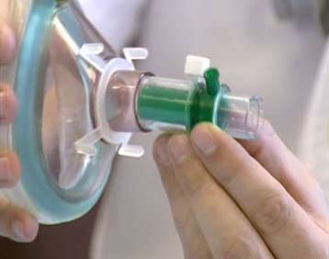
Ventajas de la CPAP Boussignac-Vygon®
Es un dispositivo de manejo sencillo, muy ligero y fácil de instalar
Presenta un espacio muerto y un volumen sumamente bajo
Sistema abierto: Protección contra la reinhalación por CO₂ (rebreathing)
Notes:
Ventajas de la CPAP Boussignac-Vygon®:
Es un dispositivo de manejo sencillo, muy ligero y muy cómoda de instalar (Peso: 10 g – Medidas: Longitud 50 mm /Diámetro 20 mm)
Posibilidad de monitorización del CO2
Presenta un espacio muerto y un volumen sumamente bajo
Sistema abierto: Protección contra la reinhalación por CO2 (rebreathing) en caso de avería de la fuente de O2 o de aire medicinal. Posibilidad de hacer pasar una sonda de aspiración o de realizar una broncoscopia bajo CPAP. Permite al paciente toser y comunicarse, lo que contribuye a disminuir el estrés
La conexión a la fuente gaseosa se hace con la ayuda de un simple prolongador (como las mangueras de las mascarillas de oxigenoterapia de bajo o alto flujo)
La regulación de la presión se realiza aumentando o disminuyendo el caudal de aporte gaseoso (depende del flujo de gas)
Si el gas suministrado al paciente es aire se puede aportar oxígeno a través de la conexión distal translúcida incolora, empleada también para monitorización de la presión
Flujo máximo: 30 L/min
Flujo pico: 180 a 300 L/min
Consumo de aire u oxígeno reducido
Humidificación fisiológica de los gases (máscara)
No hay barrido permanente
No hay calentamiento de los gases
Volumen reducido
No hay necesidad de un sistema electrónico-bajo coste

Slide 16
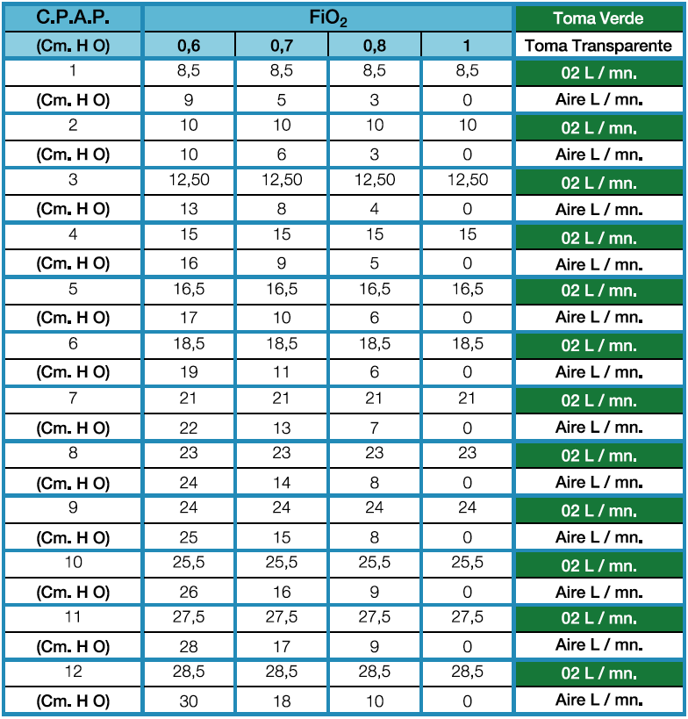
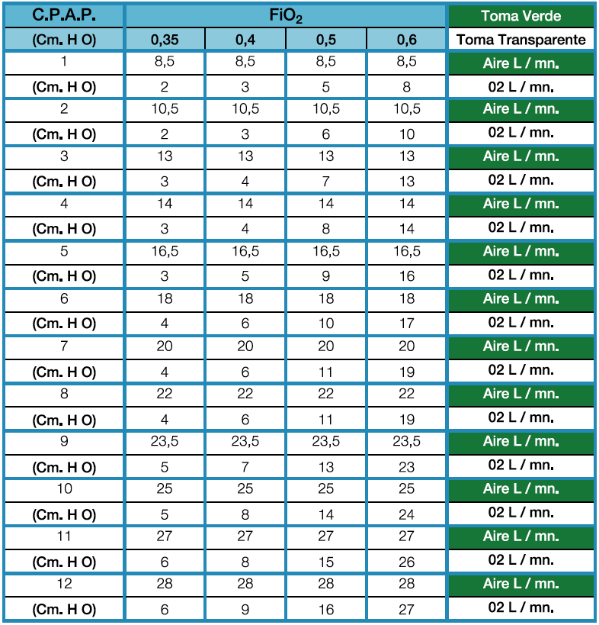
CPAP Boussignac-Vygon®: Regulación de FiO₂
Regulación de FiO₂ : Mezcla con oxígeno
Regulación de FiO₂ : Mezcla con aire medicinal
Notes:
La CPAP de Boussignac permite variar la FiO₂ de tres formas distintas:
La primera posibilidad consiste en conectar la tubuladura a un rotámetro (caudalímetro) mezclador de aire/oxígeno de alto flujo.
La CPAP de Boussignac permite administrar una FiO₂ determinada con una presión adecuada mezclando tanto aire medicinal por una de las conexiones y oxigeno por el conector restante indistintamente siguiendo las tablas (Tabla 9.1 y 9.2). Así, por ejemplo, para obtener una FiO₂ de 0,6 con una presión de 7 cmH₂O aplicaremos un flujo de oxigeno de 19 L/min. con el rotámetro de oxígeno por la conexión verde proximal mientras que por la conexión distal (incolora traslúcida) aplicaremos un flujo de aire a 20 L/min. mediante el otro rotámetro disponible en el maletín apropiado para aire medicinal.
La CPAP de Boussignac también permite administrar una FiO₂ determinada utilizando el anillo regulador de FiO₂. Se intercala el mismo entre la válvula y la mascarilla y se ajusta el anillo a la FiO₂ deseada. Cuando utilizamos el anillo regulador con una FiO₂ de 0,5 se obtiene una presión positiva máxima alrededor de 7 cmH₂O con el rotámetro a 30 L/min; para una FiO₂ de 0,35 con el anillo regulador se obtiene una presión positiva máxima de 5 cmH₂O con el rotámetro a 30 L/min.

Slide 17
O-Two CPAPTM
Notes:
EL O-Two CPAPTM
Se trata de un dispositivo abierto de CPAP. El ajuste del nivel de CPAP se consigue ajustando el flujo de salida de su regulador de oxigenoterapia. El tratamiento nebulizador se puede proporcionar en línea añadiendo una pieza en T. Un puerto luer-lock se encuentra en el dispositivo para conectar un manómetro de presión. Consumo de oxigeno de 8 – 25 L/min. Amplia gama de CPAP 5-20 cmH₂O.

Slide 18
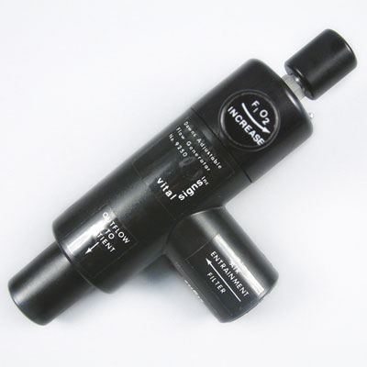
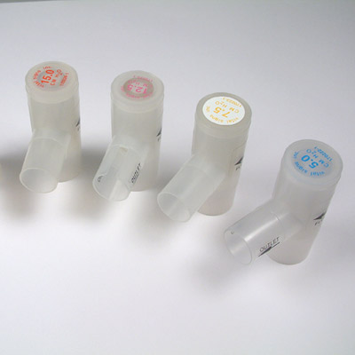
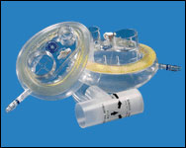
Vital Signs®
Sistema de alto flujo de similares características al WhisperFlow
Válvula de PEEP
umbral de resistencia fija
Vital Signs®
Notes:
Compuesto por los siguientes elementos:
Generador de flujo variable con FiO₂ ajustable y flujos de hasta 130 L/min
Válvula de PEEP de umbral de resistencia por muelle fija, disponibles en 2.5, 5, 7.5, 10, 12.5, 15 y 20 cmH₂O
Mascarilla facial con almohadillado de aire
Filtro a la entrada de aire
Manómetro y analizador de oxígeno (opcional)

Slide 19
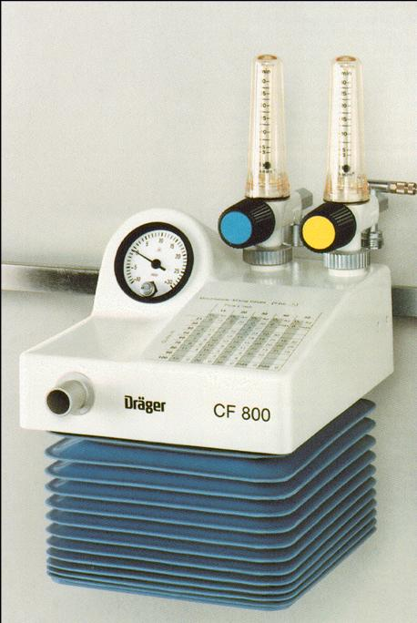
CPAP CF-800 de Dräger ®
Consta de los siguientes elementos:
  Fuelle de 400 ml/mbar de compliance para amortiguar las oscilaciones de flujo
  Flujo máximo para aire y oxígeno de 50 L/min
  Válvula de seguridad que limita la Paw a un máximo de 25 mbar
  Válvula de aire de emergencia que se abre con baja presión, 0,4 mbar posibilitando la continuación de la respiración espontánea en caso de fallo en el suministro de gas
CPAP CF-800 de Dräger ®
Notes:
Características del sistema:
Mínimas oscilaciones entre inspiración y espiración
Fácil manejo, ajustando el caudalímetro según la tabla de valores
El fuelle del equipo está concebido para una duración prolongada
Disminuye el WOB gracias a la gran compliance del reservorio y a la mínima resistencia del circuito neumático
Se pueden utilizar diversos sistemas de PEEP, habitualmente válvulas de muelles helicoidales con umbral de resistencia regulable

Slide 20
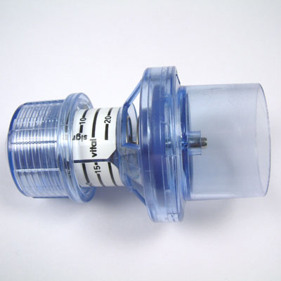
Válvulas de PEEP
Umbral de resistencia por muelle fija o ajustable
Orificios de resistencias
Sistema de Boussignac-Vygon ® PEEP virtual
Válvula de PEEP
umbral de resistencia ajustable

Slide 21
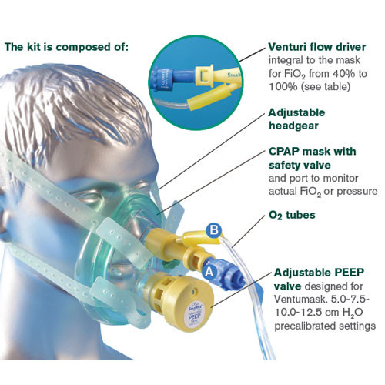
Ventumask CV200 Intersurgical®
Ventumask CV200 Intersurgical®
Notes:
Funcionamiento:
Sistema de CPAP compuesto por una mascarilla facial y un generador de flujo integrado tipo venturi, válvula PEEP ajustable con posibilidad de alcanzar una FiO₂ de 1,0:
Disponible en varios tamaños según la edad y/o facies del paciente M/L/XL
Es transparente para una fácil monitorización del paciente
Flujo medio utilizado de 12 L/min., lo que conlleva un ahorro considerable en el consumo total de O₂
Para alcanzar una FiO₂ de 1,0 tapar el venturi con el tapón azul y establecer un flujo de 42 L/min.
Partes:
Generador de flujo integrado tipo venturi
Mascarilla facial con válvula antiasfixia y puerto de monitorización de FiO₂ y presión
Válvula PEEP ajustable 5 - 7,5 - 10 y 12,5 cmH₂O
Arnés ajustable

Slide 22
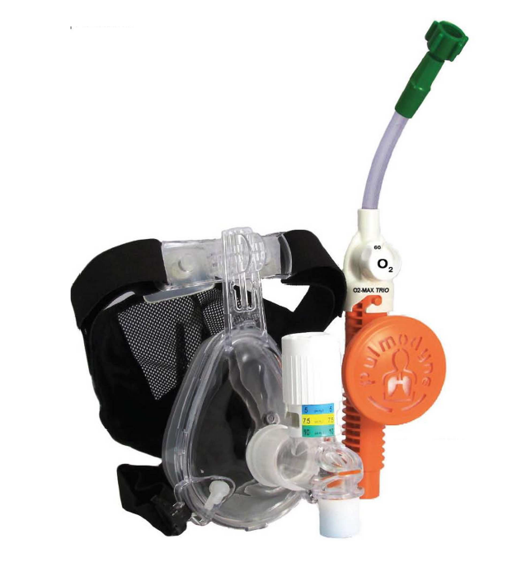
^{CPAP O}2 ^{– MAX Trio Pulmodyne®}
Sistema CPAP de Alto Flujo desechable
Tres niveles de FiO₂
Circuito Anti-Asfixia corrugado de 72”
Máscara con válvula anti-asfixia y arnés
Válvula PEEP con 5 niveles
Posibilidad de utilizar con humidificación activa
Bajo nivel de ruido
^{CPAP O}2 ^{– MAX Trio Pulmodyne®}
Notes:
Dos únicas tallas, adaptable a la mayoría de los pacientes.
Mascarillas de almohadilla de silicona para un sellado facial con baja presión, evitando fugas.
Conexión DISS a toma de O2 de 3,5 bar.

Slide 23
Puntos clave
El paciente hipoxemico con IRA y con CFR disminuida puede beneficiarse con CPAP
Las únicas variables que manejamos con los sistemas no mecánicos son el nivel de CPAP y el flujo
Los sistemas no mecánicos de CPAP de flujo continúo minimizan el trabajo respiratorio, siendo los más utilizados
La CPAP debe utilizarse de forma continua para evitar el desreclutamiento alveolar

Slide 24
Gracias por la atención prestada
Grupo de Trabajo de VMNI
www.gtvmni.es
© de los autores, 2015

